Slide 1

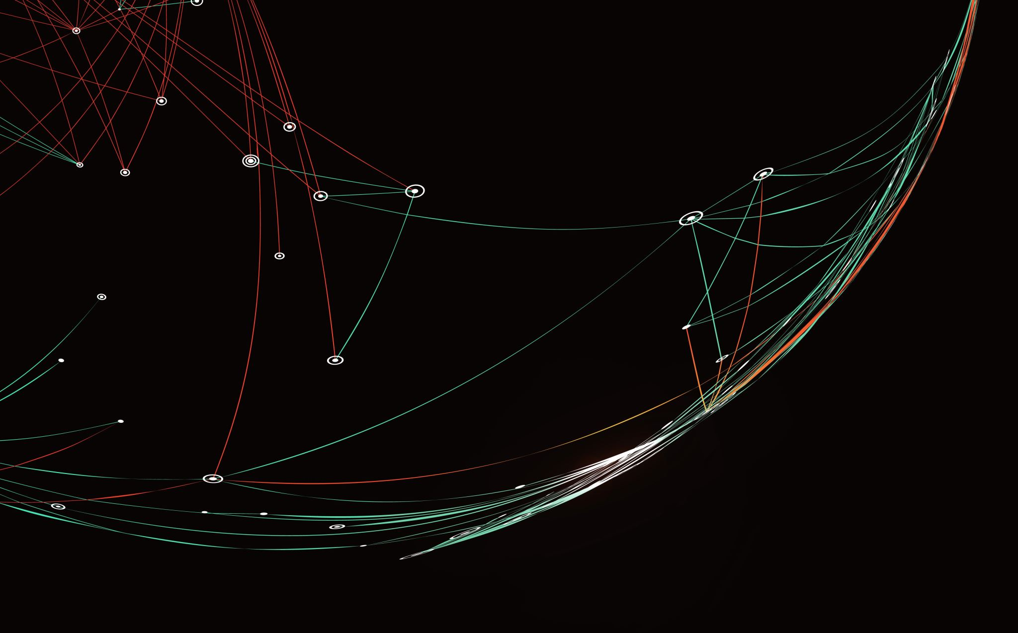
Zastosowanie ML do predykcji cen akcji (AAPL, MSFT, GOOGL)
Analiza porównawcza modeli klasyfikacyjnych
Wojciech Obszański
Jan Kociszewski

Slide 2
Podejście Klasyczne (Klasyfikacja 0/1)

Slide 3
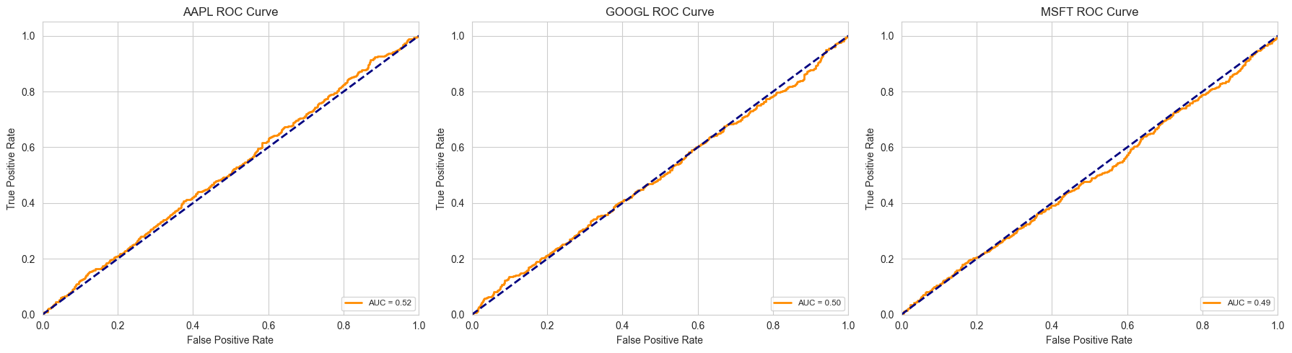
Diagnostyka Klasyfikacji (ROC Curve)

Slide 4
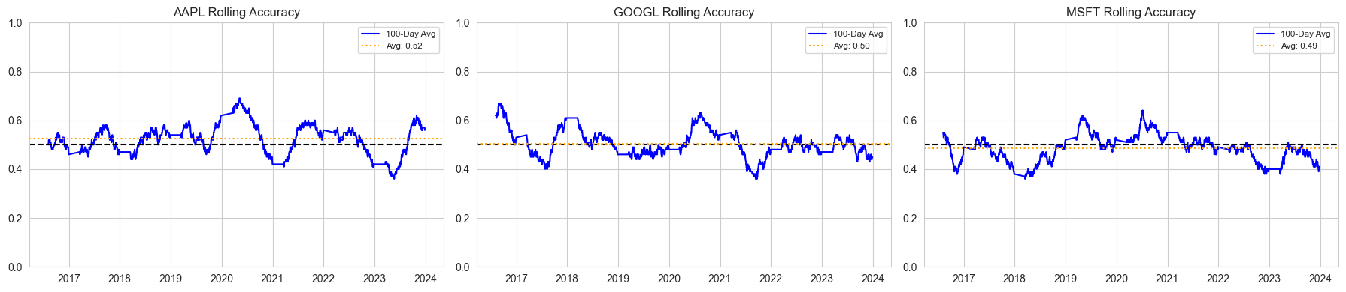
Stabilność w czasie (Rolling Accuracy 0/1)

Slide 5
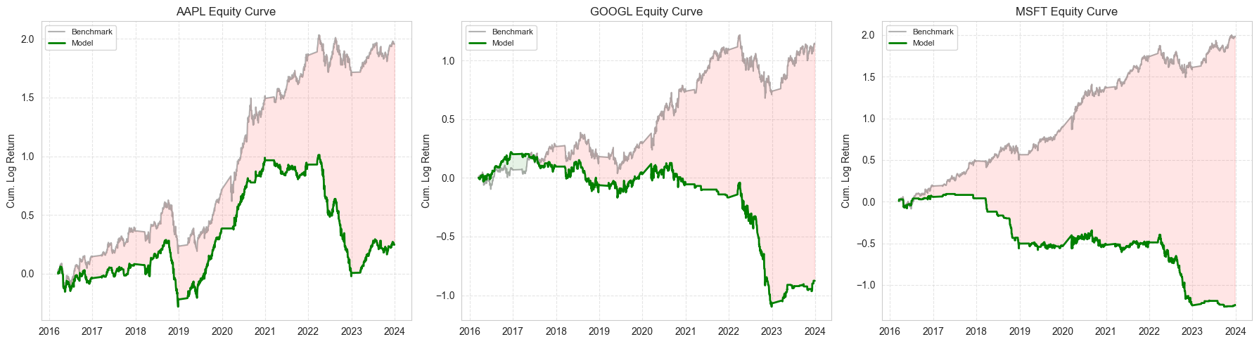
Wyniki Finansowe Klasyfikacji (Equity Curve & Drawdown)

Slide 6
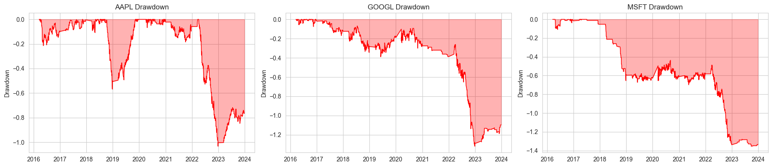
Drawdown

Slide 7
Podejście Zaawansowane (Triple Barrier Method - TBM)

Slide 8
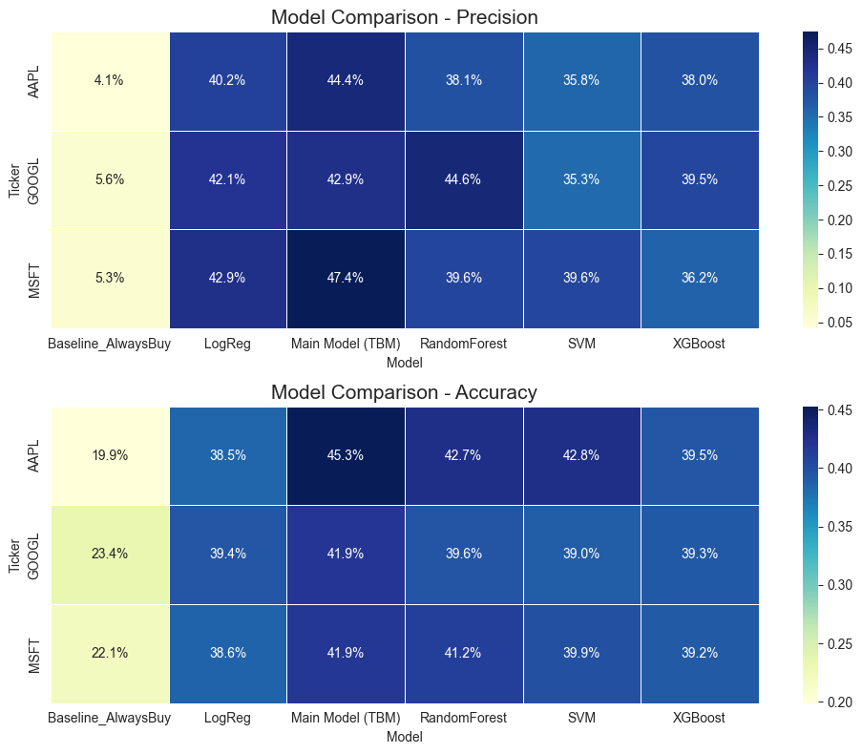
Porównanie Modeli (Model Comparison)

Slide 9
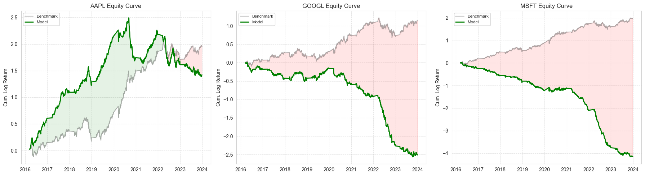
Przełom w Wynikach (TBM Equity Curve)

Slide 10
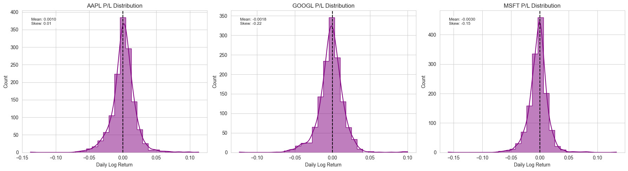
Analiza Ryzyka i Zysku (P/L & Heatmap TBM)

Slide 11
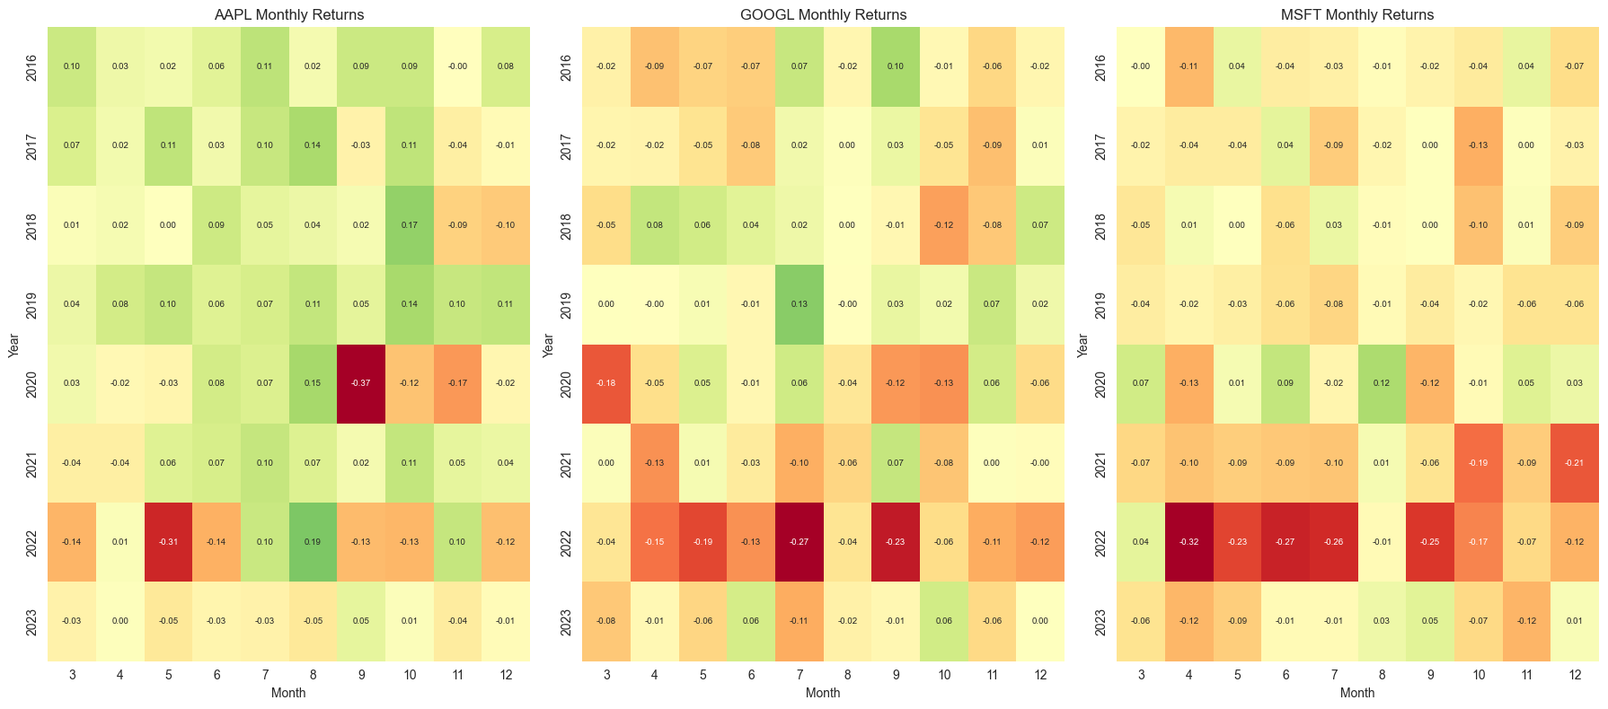
Heatmap

Slide 12
Analiza Pewności Modelu (Deep Dive)

Slide 13
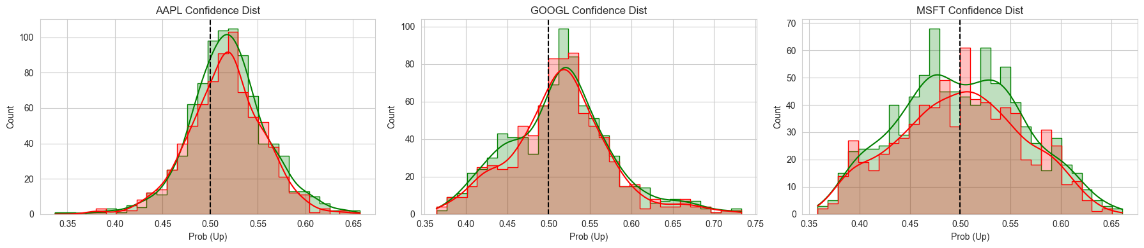
Rozkład Pewności (Confidence Dist: 0/1 vs TBM) 0/1

Slide 14
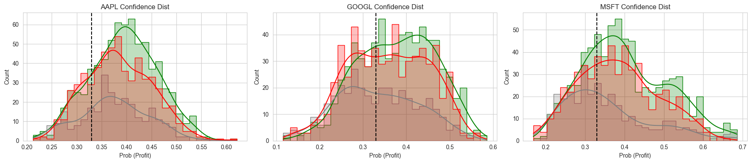
TBM

Slide 15
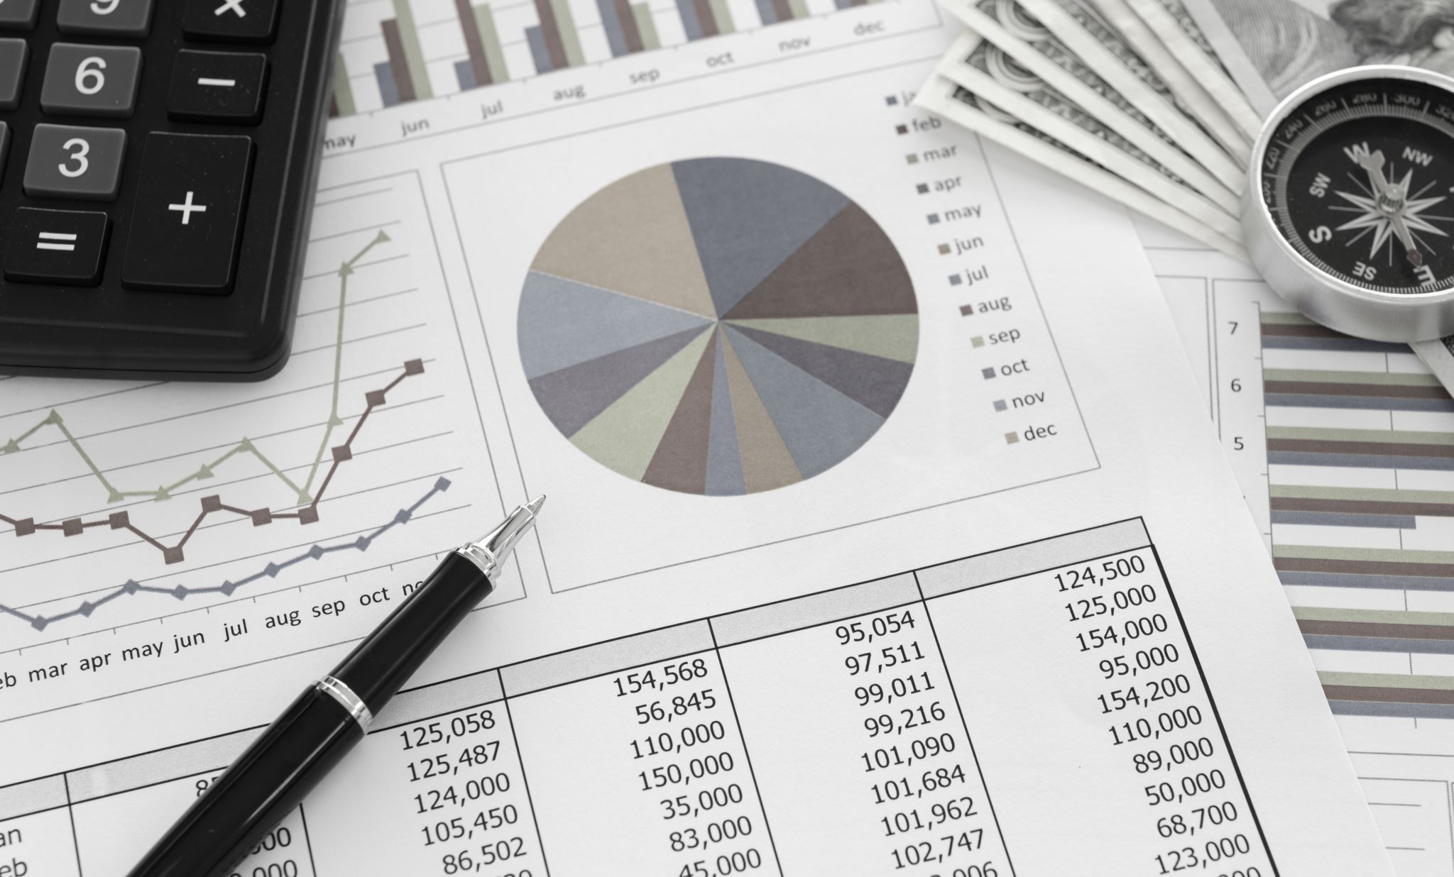
Wnioski końcowe
Klasyfikacja 0/1 na giełdzie jest mało użyteczna i prowadzi do ogromnych obsunięć kapitału.
Triple Barrier Method drastycznie poprawia wyniki finansowe poprzez wbudowane mechanizmy Stop Loss i Profit Taking.
Wynik: Model Ensemble najlepiej poradził sobie z AAPL, co sugeruje, że cechy techniczne lepiej działają na płynnych spółkach o silnym trendzie.

